Slide 1



Slides til pluk
Pluk af disse slides til jeres forskellige behov
Marie Wolter Bertelsen, faglig konsulent​
National Videncenter for Ordblindhed og andre Læsevanskeligheder
Julie Fredsø-Rauer, adjunkt
Professionshøjskolen Absalon

Slide 2
Del 1 – samarbejde uden for skolen
Slides, der kan anvendes til information og samarbejde uden for skolen

Slide 3
Oplæg om tilbud til voksne
Disse slides blev anvendt ved webinaret 9.12.2024 til at informere om tilbud til voksne
De kan anvendes til alle oplæg om samme emne
Husk at se noter til slides – der står flere forklaringer der

Slide 4
Tilbud til voksne
Hvilken ordblindestøtte findes til dem, der ikke længere går i skole?

Slide 5

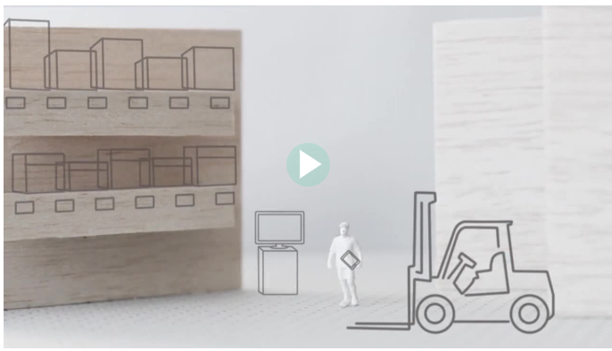
Hvilken hjælp findes til voksne?
Ordblindeundervisning for voksne (OBU)
Læse-/skriveteknologi
Støtte på jobbet
NOTA
Se mere på Ordblindhed.dk

Slide 6
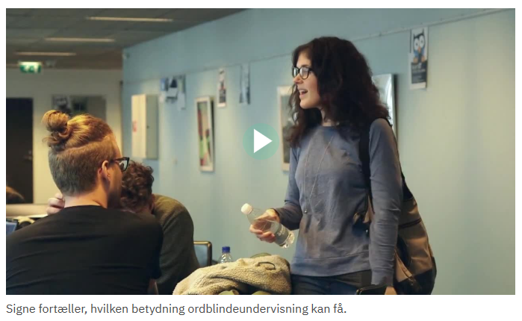
Ordblindeundervisning for voksne
(OBU)
For alle efter grundskolen (FGU undtaget)
Udbydes af VUC, AOF m.fl.
AOF-video om OBU: https://www.youtube.com/watch?v=oVS2FcJ-8Gk&t=7s
Små hold (max 6 pers.)
Individuelle planer – kan tilpasses
Bruger læse-/skriveteknologi
Lærere har ordblindeuddannelse
Læs mere og se udbydere på voksenuddannelse.dk
https://voksenuddannelse.dk/uddannelse/ordblindeundervisning-voksne

Slide 7
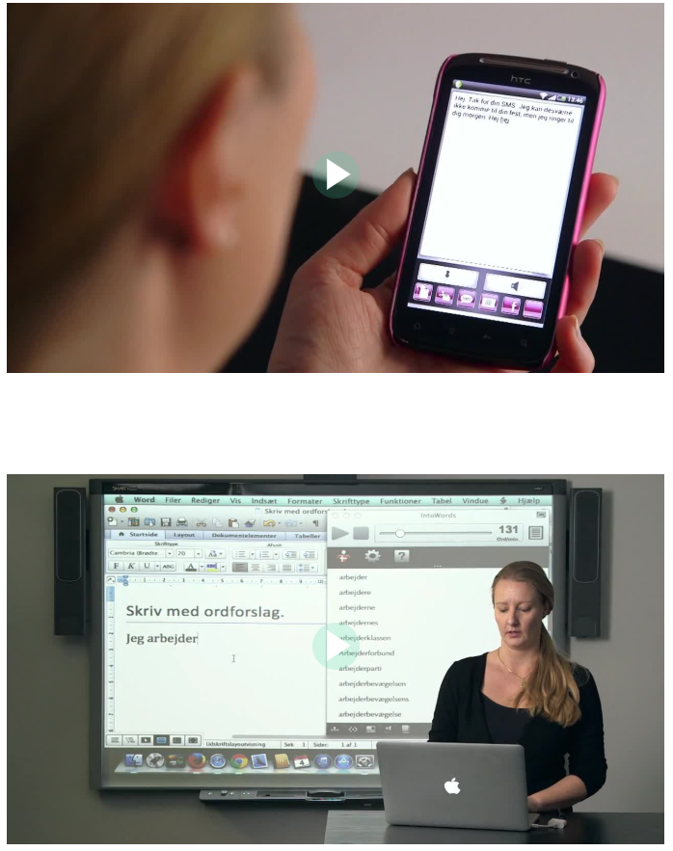
Læse-/skriveteknologi og støtte på jobbet
Hjemkommuner bevilliger it til job eller privat
Personlig assistance til job
Ordblindhed.dk video om støtte på jobbet
  https://www.ordblindhed.dk/voksne/paa-jobbet/stoette-paa-jobbet
Læs mere på Ordblindhed.dk

Slide 8
NOTA – også for voksne
Gratis lydbøger og materialer
Livslangt medlemskab
Læs mere på nota.dk

Slide 9
Samarbejde med KUI/UU-vejledning
De følgende slides kan anvendes til at informere om
  Forskellen mellem tilbud til børn i grundskolen og efter grundskolen
  Arten af tilbud i ungdomsuddannelse
  Arten af tilbud uden for uddannelsessystemet
Husk at se noter til slides – der står flere forklaringer der

Slide 10
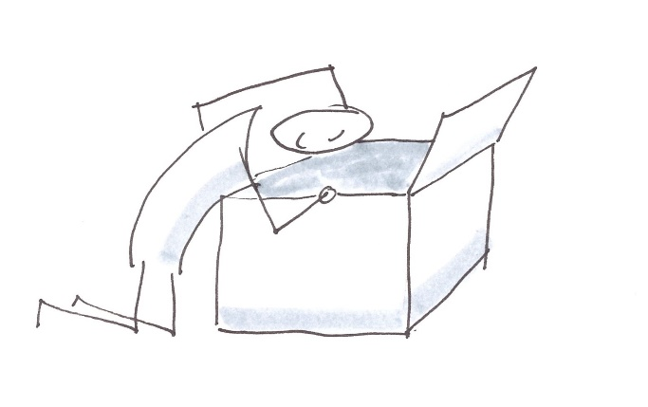
Støtte i grundskoletiden
Læse-/skriveteknologi (LST)
Folkeskole > kommune/skole-budget
Privatskole > SPS
NOTA
Skolebøger
Fritidslæsning
Støtte i undervisning
Inkluderende undervisning
Læsevejleder
Eksamensvilkår
Andet
Specialundervisning
Andre tilbud uden for klasserummet
Private tilbud
Notes:
Læsestaveteknologi finansieres af den enkelte skoles budget. På privatskoler af SPS-systemet (se www.spsu.dk)
NOTA er tilgængeligt for dem, der er testet ordblinde. Tilbyder både lydbøger og e-bøger, der kan læses op med LST
Støtte I undervisningen kan gives på flere måder - det er forskelligt fra skole til skole. Indsæt jeres egne tilbud her
Specialundervisning varierer også - indsæt jeres egne tilbud her.

Slide 11

Støtte i studietiden – ung og voksen
Læse-/skriveteknologi (LST)
SPS
NOTA
Studiebøger
Fritidslæsning
Støtte i undervisning
Inkluderende undervisning
Læsevejleder
Eksamensvilkår
Andet
Specialundervisning
Studiestøtte (SPS)
OBU > VUC/AOF/sprogskole mm
Notes:
Læsestaveteknologi finansieres af SPS-systemet (se www.spsu.dk)
NOTA er tilgængeligt for dem, der er testet ordblinde. Tilbyder både lydbøger og e-bøger, der kan læses op med LST. Til studiebrug produceres nye bøger på anmodning
Støtte I undervisningen kan gives på flere måder - det er forskelligt fra skole til skole. Bør efterspørges på den konkrete skole
Specialstøtte gives som individuelle støttetimer (se senere slide). Men man kan også supplere med ordblindeundervisning for voksne (OBU) hos de ønskede udbydere. Se dem på voksenuddannelse.dk

Slide 12
Støtte uden for uddannelse
Læse-/skriveteknologi (LST)
Privat > kommune
Job > jobcenter
Selvbetalt
NOTA
Fritidslæsning
Støtte i job/privat
Personlig assistance
Andet
Specialundervisning
OBU > VUC/AOF/sprogskole mm
Notes:
LST bevilliges til privat brug gennem kommunen (Lov om Social Service). Til arbejdsbrug gennem bopælskommunens jobcenter (Lov om Aktiv Beskæftigelse). Man kan også vælge selv at købe sine støtteprogrammer. Få rådgivning hos udbyder af OBU
NOTA er tilgængeligt for dem, der er testet ordblinde og livsvarigt. Tilbyder både lydbøger og e-bøger, der kan læses op med LST.
Støtte I job. Personlig assistance til job kan bevilliges samme sted som LST – jobcenteret.
Ordblindeundervisning for voksne er tilgængelig hele livet. Find nærmeste udbyder på voksenuddannelse.dk

Slide 13
Hvad er SPS?
Specialpædagogisk støtte til uddannelse
Betalt af staten – en støtte til skolerne, så de kan støtte eleverne
Indeholder:
  LST (programmer eller med pc). Er i udbud hvert 4. år
  IT-instruktion (6 timer)
  Studiematerialer (rammebevilling til NOTA)
  Studiestøttetimer (typisk 20 timer pr semester – men kan ændres)
Læs mere på www.spsu.dk

Slide 14
Uddannelsestilbud
- særligt til ordblinde
Ordblindeefterskoler
  Se mere på https://www.ordbl.dk/
FGU
  Pligt til at arbejde integreret med ordblindhed som en del af undervisningen
  Se mere på https://fgu.dk/
Ungdomsuddannelser tilrettelagt for ordblinde
  Mange VUC’er tilbyder hf for ordblinde på 3 år
  Integreret ordblindestøtte
Notes:
Der findes tilbud efter grundskolen, som har særligt fokus på ordblinde.
Ungdomsuddannelse kan strækkes med et år mere, hvis man har et handicap, der gør det nødvendigt. Da VUC'er typisk har 2-årig hf og ordblindeundervisning under samme tag, giver det optimale muligheder for at udbyde hf som 3-årig og integrere viden om ordblindhed I undervisningen + supplere med ordblindeundervisning integreret I skemaet.

Slide 15
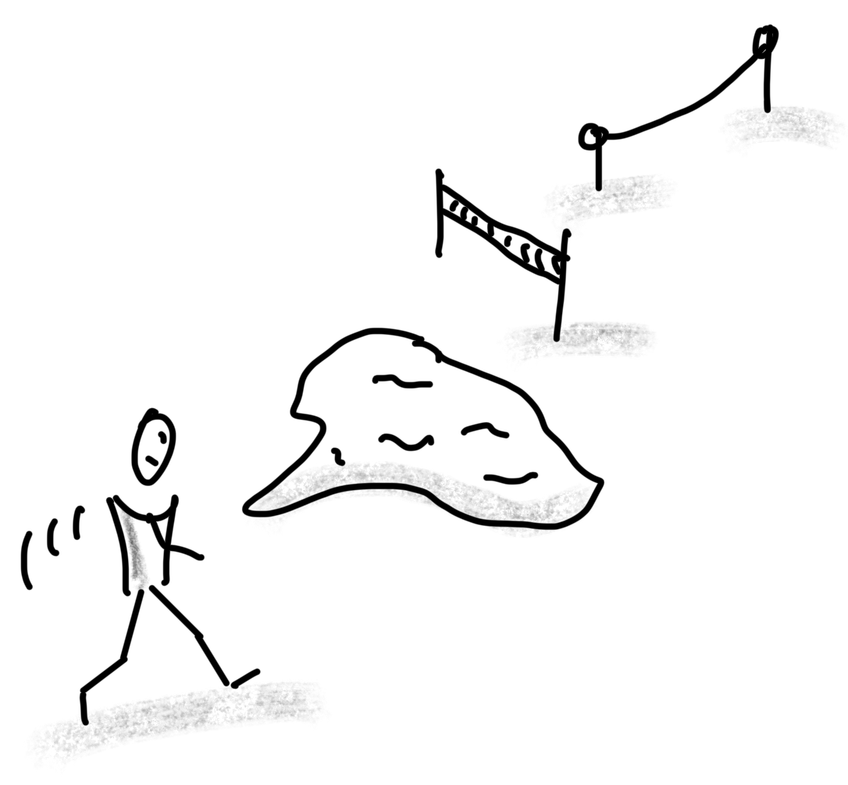
Overgang fra grundskole til ungdomsuddannelse
Der er forskel på at gå i grundskolen og på ungdomsuddannelse
  Det faglige niveau stiger
  Der er andre forventninger til elevernes selvstændighed som lærende
  Man skal ”owne sin ordblindhed”
  Skal selv opsøge hjælpen
  Skal vælge LST til
Husk at overlevere vigtig data
  Oplysninger om tiltag i grundskoletiden
  Ordblindetest
Notes:
Overlevering af data kan være helt afgørende for at søge SPS I ungdomsuddannelsen. Især for elever, der på et tidspunkt er testet I ordblindetestens gule felt.
Hvis data overleveres før studiestart, kan støtten stå klar med det samme – ellers kan der gå lang tid før den kan sættes I værk.

Slide 16
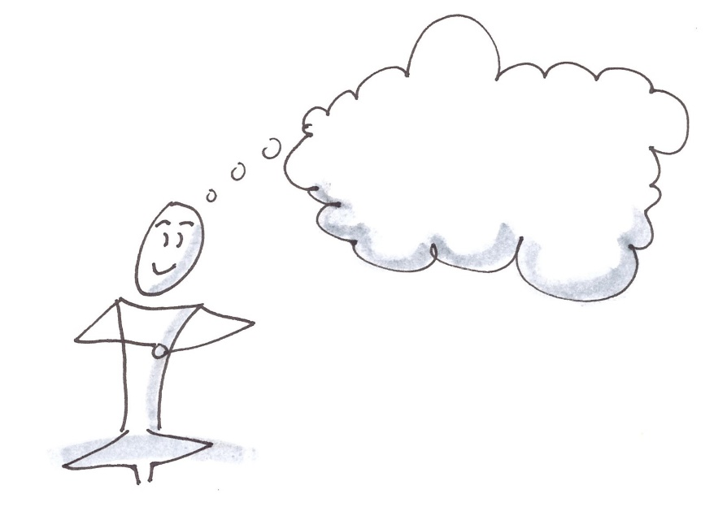
Uddannelsesvalg
Det kan være hårdt at gå i skole
  For dem med angst
  For dem med parfumeallergi
  For dem med ordblindhed
  For dem med problemer derhjemme
  For dem, der bliver mobbet
Ordblindhed er en udfordring, men..
Der er stor hjælp at få – og det virker

Slide 17
Del 2 – tiltag internt på skolen
Slides, der kan anvendes til information og samarbejde inden for skolen

Slide 18
Målgruppen for forsøget
De følgende slides blev anvendt ved webinaret den 9.12.2024
Disse slides er til jeres brug internt på skolen, men er ikke tiltænkt til forældrene. Slides til anvendelse i forældresamarbejde findes længere nede i slides.
Husk at se noter til slides – der står flere forklaringer der

Slide 19

Genetisk arv spiller en rolle ved ordblindhed
Familieundersøgelser har vist, at risikoen for ordblindhed er 2,4-4 gange større for børn af ordblinde forældre
(Københavnerundersøgelsen)
Dobbelt så mange ordblinde drenge som piger ved folkeskolens afslutning, 2:1
Kønsforskellene ser ud til at være større, jo større vanskelighederne med læsning er
Tre-fem gange så mange drenge som piger blandt stærkt ordblinde
Elbro, 2021 (kap. 7)
Notes:
Vi ved, at genetisk arv spiller en rolle i forhold til ordblindhed. Vi ved, at mange ordblinde børn har forældre der også har udfordringer med skriftsproget (inddrag information på slidet).
Opsummeret har vi altså en stor andel af forældre der er ordblinde eller har vanskeligheder med skriftsproget, og det er pt. nogle, vi har rigtig svært ved at finde og dermed hjælpe.

Slide 20
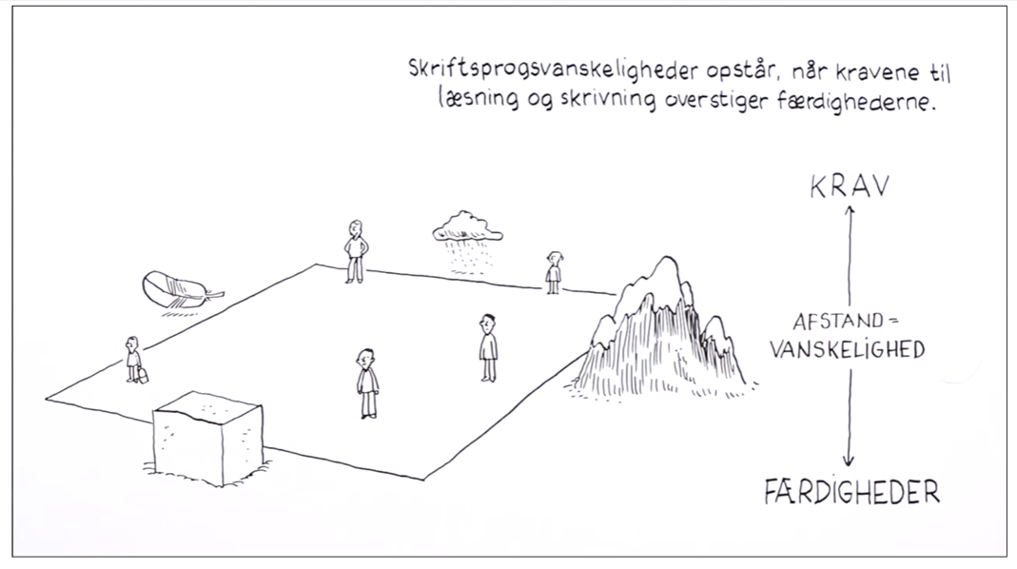
Skriftsprogsvanskeligheder som kontinuum
Ordblindhed (dysleksi) er markante vanskeligheder med at lære at bruge skriftens lydprincip
(Elbro, 2021)
National Videncenter for Ordblindhed og andre Læsevanskeligheder, NVOL.dk
Notes:
Hvad er skriftsprogsvanskeligheder? Skriftsprogsvanskeligheder skal forstås som et kontinuum, fra lette til svære vanskeligheder, fra forbigående til varige. Her taler vi selvfølgelig ind i definitionen af dem der har såkaldt usikker fonologisk kodning, dem der scorer gult. Hvornår er man så ordblind? Der er en juridisk grænse (8 %).
Den dynamiske definition som NVOL arbejder med er , at der er tale om skriftsprogsvanskeligheder, når kravene overstiger færdighederne.
Èn skriftsprogsvanskelighed er ordblindhed. Man kan også have skriftsprogsvanskeligheder af anden årsag, fx vanskeligheder med sprogforståelsen (fx DLD). Når vi taler om ordblindhed, er der tale om markante vanskeligheder, altså en funktionsnedsættelse. Vi snakker også skriftsprogsvanskeligheder, når vi snakker om elever med usikker fonologisk kodning (såkaldt gule elever). De har samme type vanskeligheder som ordblinde elever (altså vanskeligheder med udnyttelse af skriftens lydprincip), men ikke i samme grad. Der er altså ikke tale om en funktionsnedsættelse.
Og så skal vi huske, at man godt kan være ordblind uden at vide det. Det kan fx være tilfældet, hvis man ikke har krav der overstiger ens færdigheder.

Slide 21

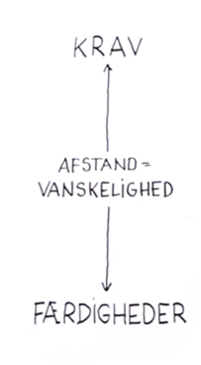

Krav og færdigheder
Store krav til skriftsprogligt arbejde i jobbet
Mindre krav til skriftsprogligt arbejde i jobbet
→ Oplevelsen af handicap er ikke nødvendigvis relateret til graden af ordblindhed, men defineres i høj grad i mødet med omverdenen og det samfund vi lever i.
Let ordblind
Stærkt ordblind
Notes:
For at illustrere krav og færdigheder kan vi sætte to eksempler op.
Mød Vej og Park-medarbejderen: Han er stærkt ordblind og har et job, hvor der er mindre krav om skriftsproglighed. Hans oplevede vanskelighed kan altså være mindre markant.
Mød juristen: Hun er lettere ordblind, men har et job hvor der stilles store krav om skriftsproglighed. Til trods for at hendes vanskeligheder som udgangspunkt er lettere, kan hun opleve et større handicap.
Vi siger selvfølgelig ikke, at det altid er sådan her. Men vi håber med dette eksempel at illustrere, at oplevelsen af handicap ikke nødvendigvis er relateret til graden af ordblindhed, men også defineres i mødet med omverdenen. Vi lever i et samfund hvor skriftsproget dominerer suverænt. Behersker man ikke skriftsproget, har man potentielt store vanskeligheder. Og hvorfor er det så relevant i forbindelse af med dette forsøg? Det er selvfølgelig for at give jer en forståelse for målgruppen og den her forståelse af krav der overstiger færdigheder.

Slide 22
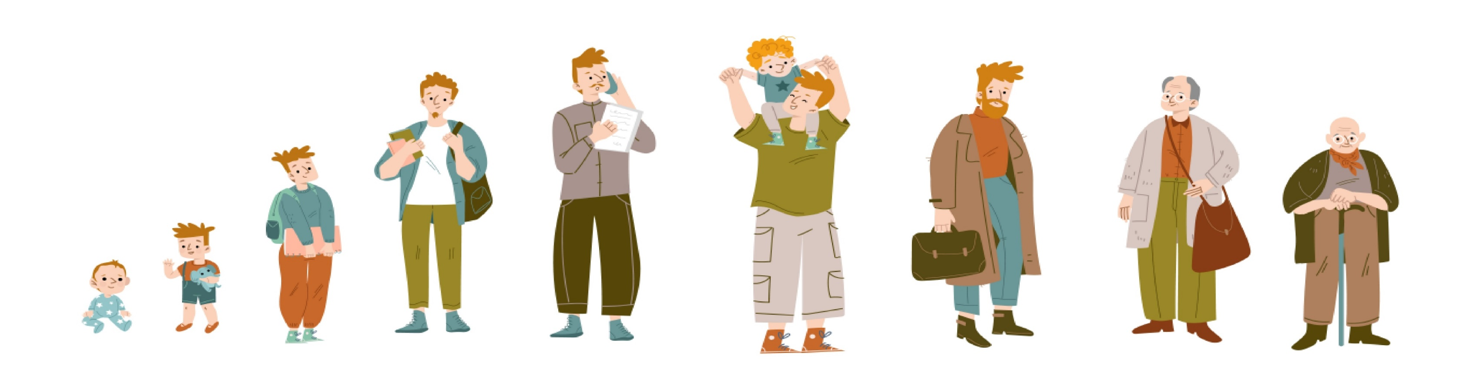
Ændrede livsvilkår
Man bliver forældre
Man mister sin ægtefælle
Man bliver skilt
Man får nyt job
Nye krav kommer i spil.
Handicapoplevelsen er ikke statisk
Notes:
Kravene til vores skriftsproglige færdigheder kan ændre sig gennem livet i takt med fx ændrede livsvilkår.
Man får nyt job, indebærer kurser → ”kan jeg klare det”
Når nye krav kommer i spil, kan de voksnes egen oplevelse af deres vanskeligheder ændre sig.
Denne viden er selvfølgelig relevant for jer, fordi I sidder med forældre der oplever et nyt krav, når deres barn starter i skole. Pludselig er der ugeplaner, info på Aula fra skolebestyrelsen, skoleleder, lærere og SFO. Hvis man føler, det er krav, der overstiger ens færdigheder er det nemt at trække sig og eliminere kravet. Det vil Carina komme mere ind på senere. Ændrede livsvilkår kan også komme ved at man bliver skilt, eller at man mister sin ægtefælle. I begge tilfælde kan man stå i en situation, hvor den der plejede at tage sig af alt det skriftlige pludselig ikke er der mere.
Mange skjuler deres vanskeligheder og bruger mange ressourcer på at skjule det. Følelsen af ikke at lykkes kommer mere i spil, og det bliver mere sårbart, når det handler om forældreskabet. Man kan ikke sige op fordi det er svært.. Må formode at det ikke er lige så følelsesmæssigt hårdt på jobbet. Man kan skifte. Man kan bedre leve med at ikke at slå til på jobbet. Det er en antagelse.

Slide 23
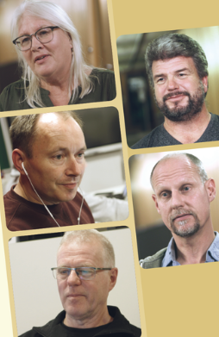

En tung bagage
Hører om testmulighed
Lang tid
Kontakter og bliver testet
I sår et frø
- og I skal være klar til at gribe det igen
https://www.filmkompagniet.dk/#/ordblindevenlig-undervisning-for-voksne
Notes:
Fra vores arbejde og erfaring med voksne i ordblindeundervisning ved vi, at der kan gå rigtig lang tid fra de hører om muligheden for test til de rent faktisk kontakter udd.institution og bliver testet.
Produceret af Filmkompagniet i samarbejde med Professionshøjskolen Absalon. Klippet her illustrerer netop min pointe. Når der er tale om voksne der tidligt har slået sig på det at gå i skole og deres vanskeligheder med læsning og skrivning, så sætter det spor. Hvorfor skal I vide dette? I skal vide, at selvom I sidder med forældre, hvor det er tydeligt for jer, at det kunne være en god idé med en ordblindetest og måske ordblindeundervisning, og de ikke reagerer på jeres tilbud/forslag, så skal I vide, at I har plantet et frø. Det er okay, at forældrene ikke reagerer med det samme. Der kan gå flere år, og det er urealistisk af jer som skole at forvente, at I kan ”fikse” det hele nu. Men I sår et frø, og så skal I selvfølgelig stå parat, når og hvis det bliver grebet. Her har vi et åbent vindue, og det kan være kort.

Slide 24
En tung bagage
Et liv med skriftsproglige vanskeligheder kan præge selvopfattelsen og troen på egen læring – det ved vi.
Voksne ordblinde (og børn) kan have negative emotionelle følger af ordblindhed der sætter spor ind i voksenlivet, fx
  Lavt selvværd, frustration, manglende selvtillid, skam, angst
Når der kommer nye krav som overstiger færdighederne, kan følelserne dukke op igen, og man bliver sårbar.
  Alene tanken om at skulle på skolebænken igen kan virke helt uoverskuelig
  → Evt. ordblindetest og – undervisning skal altså præsenteres med en dyb empati og forståelse for de oplevelser og følelser det kan associeres med.
https://emu.dk/avu/saerlige-kursistgrupper/ordblindhed/emotionelle-foelger-af-ordblindhed
Notes:
Hvorfor er det så, at det kan være så følelsesmæssigt for voksne ordblinde at blive konfronteret med deres ordblindhed og skriftsprogsvanskeligheder?
Emotionelle følger: Altså følger der påvirker deres følelsesliv.
Vi må forstå, at mange af de ordblinde forældre I møder, har haft en helt anden skolegang end den, deres børn ser ind i. Mange voksne har oplevet, at skolen er lig med nederlag og taler ind i en forståelsesramme, hvor de har følt utilstrækkelighed og måske endda uduelighed. De har fået opbygget en fortælling om at være dumme. Når vi eller en arbejdsplads taler ind i evt. test og undervisning på ”skole”, vil de have en umiddelbar og automatisk reaktion af flugt. Alarmhjernen bliver sat i gang med det samme. De skal ikke tilbage på skolebænken. Og hvordan skulle de kunne vide, at ordblindeundervisning er og bør være noget helt andet, end det de oplevede som børn. Vi har brug for de gode fortællinger, for de fleste der går til OBU er faktisk meget glade for det og går ofte flere år.

Slide 25
Hvorfor skal skolen ”blande” sig i voksenområdet?
Vi har nogle voksne ordblinde som pt. ikke opsøger hjælp
Vi har en skole der ønsker forældrene som samarbejdspartnere
Vi har nogle voksne ordblinde som pt. ikke opsøger hjælp
Vi har en skole der ønsker forældrene som samarbejdspartnere
Manglende viden
Emotionelle følger
→ Hvordan oplyser man?
Notes:
Vi har nogle voksne ordblinde som pt. ikke opsøger hjælp, som måske ikke ved at de er ordblinde: det kan der være forskellige årsager til.
Vi har skoler der ønsker forældrene til de børn der testes ordblinde som samarbejdspartnere.
Kan vi få koblet de to områder så det bliver win win for begge? Det er det forsøget her taler ind i.

Slide 26
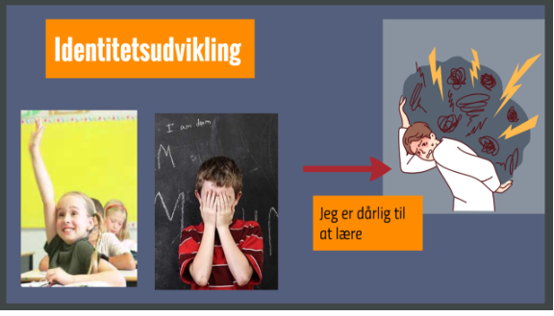
Sociokulturelle deltagerforudsætninger
Hvorfor er dette interessant fra skolens synspunkt?
Hvilken skoleerfaring og –støtte er med hjemmefra?
Hvilken forståelsesramme rummer skolen?
Vi vil gerne have forældre som samarbejdspartnere
Illustration: Carina Vallentin Degn
Notes:
Én ting er, at vi selvfølgelig er interesseret i at hjælpe voksne ordblinde, så de får hjælp til ligeværdig deltagelse i samfundet.
Men set fra skolens synspunkt,- hvorfor er dette så interessant?
Hvad har de med i bagagen – og hvad ”risikerer” de at give videre til deres børn.
Vigtigt at de kan adskille deres egen skolehistorie fra deres børns skole. Dette kan de gøre ubevidst. Bliver hurtigere frustrerede fordi de har en anden bagage.
Det kan vi hjælpe dem med hvis de får hjælp til deres egen vanskeligheder/ ordblindhed fordi de får en blik og en fornemmelse for deres egen ordblindehistorie. Blive opmærksom på mønstre.

Slide 27

Skolen som tillidsskaber
Læsevejleder / ordblindelærer skal forstå emnets ømtålelighed
Læsevejleder / ordblindelærer skal forstå egen ”magt”
Læsevejleder / ordblindelærer skal skabe et trygt og sikkert rum
Læsevejleder / ordblindelærer skal vide, hvor voksne skal henvende sig for ordblindetest og - undervisning
Notes:
Forstå egen magt = Der bliver lyttet til deres udtalelser.

Slide 28

Derfor er samarbejdet med skolen så vigtigt
→ Når forældre får større forståelse for deres egen ordblindhed og egen ordblindehistorie, bliver de bedre medspillere for skolen og rollemodeller for deres børn
→ Tværfaglig samarbejde mellem skole og VUC/AOF giver stærk synergi og er i sidste ende en gevinst for såvel skole, forældre og børn
→ Møder skolen voksne ordblinde med en forståelsesramme og en indsigt i den bagage, de kan bære med sig, skaber skolen en unik mulighed
Notes:
Så for at opsummere..

Slide 29
Fælles forældremøder for årgangen ved skoleårets start
De følgende slides kan anvendes til at informere om
  Tidlig identifikation af ordblindhed
  Screening og test relateret til tidlig identifikation
  Det arvelige aspekt af ordblindhed
Husk at se noter til slides – der står flere forklaringer der
OBS: husk at have pjecen “Ordblindeundervisning for voksne” med i tasken, hvis forældre skulle henvende sig om muligheder for ordblindetest og/eller –undervisning på dette møde.

Slide 30
Fordele ved tidlig opsporing og forebyggelse
Vi ved, at tidlig forebyggende indsats virker
Vi undgår, at eleven udvikler uhensigtsmæssige strategier
Vi forebygger nederlag hos eleven
I løbet af indskolingen vil I (og jeres børn) møde et fokus på tidlig identifikation af læsevanskeligheder.
Hvorfor nu det?
Elbro, 2021, s. 208
Notes:
I Danmark har vi en ambitiøs vision, når det kommer til tidligt at identificere elever i risiko for læse- eller skrivevanskeligheder. Det har vi, fordi vi gerne vil finde de børn der har sværere ved at knække koden til den tidlige læseudvikling. Det gør vi af forskellige årsager:
Vi ved, at tidlig forebyggende indsats virker. Så hvis vi hurtigt finder de børn der vil have sværere ved at lære bogstaverne og bogstavernes lyde, vil vi altså hurtigere kunne sætte ind med undervisning der hjælper eleven.
Ved tidlig identifikation forsøger vi også at undgå, at eleven udvikler uhensigtsmæssige strategier til læsning (fx brug af hukommelsesstrategier). Det vil gå sommetider, men vil ikke være en hensigtsmæssig strategi på længere sigt. Så vi vil i stedet bruge krudt på at undervise dem i relevante strategier.
Og sidste grund vi fremhæver her er, at vi med tidlig opsporing vil undgå at eleverne oplever nederlag. Børn ved godt selv, hvis de ikke er så gode som deres klassekammerater, og det kan meget hurtigt sætte sig som nederlag hos eleven. Dette er vigtigt at undgå.

Slide 31
Vigtigheden af tidlig opsporing
Obligatorisk redskab til sprogvurdering i børnehaveklassen
Screening for læsevanskeligheder i 1. klasse
IT-støttet klassebaseret screening for læsevanskeligheder
Skal bidrage til at undervisningen imødekommer både klassens og den enkelte elevs forudsætninger fra start 0. klasse
Skal bidrage til systematisk og ensartet vurdering nationalt
Iværksættes skoleåret 24/25
Risikotest for ordblindhed
Skal bidrage til at skolerne får et bedre fagligt grundlag for at opdage elever der bør gennemføre Risikotest for ordblindhed
Skal medvirke til at skolerne bedre kan identificere elever med læsevanskeligheder
Obligatorisk at tilbyde elever med specifikke tegn på læsevanskeligheder Risikotest for Ordblindhed
Kan anvendes slut BH-klasse, midt 1. og slut 1. klasse
https://www.uvm.dk/folkeskolen/test-evaluering-og-skoleudvikling/ordblinderisikotesten--sprogvurdering-og-screeningstest
Notes:
Den tidlige opsporing begynder i 0. klasse, hvor vi har en obligatorisk sprogvurdering. Vi ved, at børn starter i skole med mange forskellige forudsætninger. Nogle børn kender allerede mange bogstaver, nogle få kan allerede læse og andre vil have mindre erfaring med bogstaver og lyde.
Sprogvurderingen kigger på de faktorer vi ved er vigtige i den tidlige læseudvikling og kan hjælpe med at finde børn som vi fra start skal have fokus på.
Sprogvurderingen tages samtidig på hele klassen.
Screening for læsevanskeligheder i 1. klasse (ny screening). Her har eleverne stiftet bekendtskab med den tidlige læseundervisning, og vi kan derfor få en idé om, hvilke elever vi skal være opmærksomme på, fx fordi de ikke har profiteret af den tidlige læseundervisning som forventet. Disse elever kan være i risiko for ordblindhed og får tilbudt Risikotest for Ordblindhed.
Risikotesten er IKKE en ordblindetest, men en mere dybdegående vurdering af eleven som fortæller os, om eleven er i risiko for ordblindhed, og om vi skal have ekstra fokus på eleven og måske sætte ind med supplerende undervisning. Lander barnet i risiko for ordblindhed betyder det IKKE, at eleven er ordblind eller bliver testet ordblind senere i grundskolen. Det betyder, at vi skal have opmærksomhed på eleven og følge elevens udvikling tæt.

Slide 32

Hvordan kan I som forældre støtte skolens arbejde?
Ordblindhed kan være arveligt
Har I ordblindhed i den nærmeste familie (mor, far, onkel, fætter, farmor..)
- giv da gerne skolen besked
Notes:
Vi vil rigtig gerne have jeres hjælp og støtte til den tidlige opsporing. Vi ved, at ordblindhed har et arveligt aspekt. Det er ikke arveligt 1:1, men har man ordblindhed i familien, fx hos en forælder, en onkel, fætter, farmor eller lign., så er risikoen større.
I kan altså som forældre støtte skolens arbejde med den tidlige opsporing ved at fortælle os, hvis I har kendskab til ordblindhed i familien. Det kan også sagtens være, at I har et familiemedlem der ikke er testet ordblind, men hvor I ved, at læsning og skrivning er vanskeligt. Så kan vi fra skolens side have en øget opmærksomhed på dette.
Oplever I, at vi spørger jer om der er ordblindhed i familien er det altså ikke af nysgerrighed, men en mulighed for at hjælpe og støtte jeres barn så tidligt som muligt.

Slide 33
LST-kurser til forældre
De følgende slides kan anvendes, når man afholder kurser for forældre, hvis børn lige har fået udleveret læse-/skriveteknologi:
De kan anvendes til at informere om
  Skriftsprogsvanskeligheder, hvad er det og hvem er det?
  Genetisk arv
  En tung bagage
Husk at se noter til slides – der står flere forklaringer der

Slide 34
Hvad er skriftsprogsvanskeligheder?
National Videncenter for Ordblindhed og andre Læsevanskeligheder, NVOL.dk
Notes:
Hvad er skriftsprogsvanskeligheder? Skriftsprogsvanskeligheder skal forstås som et kontinuum, fra lette til svære vanskeligheder, fra forbigående til varige. Det vil sige, at man godt kan have svært ved læsning og stavning, men uden at være ordblind. Der er tale om skriftsprogsvanskeligheder, når kravene overstiger færdighederne. I dette tilfælde når kravene i skolen, fx i forhold til at læse og skrive tekster overstiger ens færdigheder.

Slide 35


Hvad er ordblindhed?
Som ordblind har man særlig svært at lære at koble bogstav og lyd, fx:
/lys/ > [l ] [y] [s]
Man kan træne og blive bedre, men ordblindheden vil altid være der.
Notes:
Hvornår er man så ordblind? Det er man, når man har så svært ved læsning og skrivning - det at koble bogstaver og lyd - i sådan en grad, at der er tale om en funktionsnedsættelse.
Kan gøre sig gældende både i læsning og stavning. I kan træne og blive bedre, men ordblindheden vil altid være der.
Her kan I vælge at snakke om konsekvenser for læseforståelse.

Slide 36
Hvordan kan I som forældre støtte skolens arbejde?
Ordblindhed har et arveligt aspekt
Har I ordblindhed i den nærmeste familie (mor, far, onkel, fætter, farmor..)
- giv da gerne skolen besked
Notes:
Vi ved, at ordblindhed har et arveligt aspekt. Det er ikke arveligt 1:1, men har man ordblindhed i familien, fx hos en forælder, en onkel, fætter, farmor eller lign., så er risikoen større.
I kan altså som forældre også skolens arbejde med den tidlige opsporing ved at fortælle os, hvis I har kendskab til ordblindhed i familien. Det kan også sagtens være, at I har et familiemedlem der ikke er testet ordblind, men hvor I ved, at læsning og skrivning er ekstra svært. Så kan vi fra skolens side have en øget opmærksomhed på dette.
Oplever I, at vi spørger jer om der er ordblindhed i familien er det altså ikke af nysgerrighed, men en mulighed for at hjælpe og støtte jeres barn bedst muligt.

Slide 37
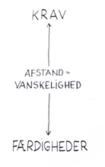
Krav og færdigheder
Indskoling
Mellemtrin
Udskoling
Mundtlighed dominerer
Skriftlighed som begyndende vej til læring
Længere tekster
Flere fagbegreber og lavfrekvente ord
Krav om læsning og skrivning stiger løbende gennem grundskoling
Derfor er det også vigtigt, at vi hurtigt sætter ind, når vi opdager ordblindhed, så børnene fortsat kan deltage i undervisning på lige vilkår med deres klassekammerater.
Notes:
Man kan være ordblind i forskellig grad og på forskellige måder, nogle har sværest ved stavning, andre både læsning og stavning. Nogle vil være markant ordblinde og andre lettere ordblinde. Det kan også forklare, hvorfor nogle elever opdages senere end andre. Vanskelighederne kan blive mere markante og tydelige, når kravene stiger, fx på mellemtrin eller i udskoling. For nogle elever vil det være her, at kravene overstiger færdighederne.

Slide 38
Ændrede livsvilkår
Man kan blive forældre
Man kan får nyt job eller funktioner
Man kommer under uddannelse
Man kan blive skilt
Man kan miste sin ægtefælle
Nye krav kommer i spil.
Oplevelsen af vanskeligheden er ikke statisk
Notes:
På samme måde vil jeres børn opleve ændrede krav efter grundskolen i takt med at deres livsvilkår ændrer sig.
Når nye krav kommer i spil, kan egen oplevelse af deres vanskeligheder ændre sig.
Jeres børn kommer fx i under uddannelse, hvor krav om læsning øges.
De får job og skifter måske job,- det kan indebære kurser og igen nye krav om skriftlighed.
Vi kender det alle sammen, det med at blive sat i en ny uvant situation, hvor vi kan blive usikre. Som forældre kan mødet med skolen fx være en ny uvant situation som kan være en udfordring af flere forskellige årsager. Som ordblind forældre vil man på samme måde møde nye krav, når ens barn starter i skole og meget information kommer skriftligt ud på Aula. Måske er det også noget, I selv har erfaret eller hørt andre sige.
Dertil kommer, at samfundet hele tiden ændrer sig og krav om skriftlighed og digitalisering øges.
Det er selvfølgelig relevant for jer at vide, fordi I sidder her som forældre til et barn der er ordblind.

Slide 39
Vi ved, at en konsekvens af ordblindhed kan være negative emotionelle følger.
Et liv med skriftsproglige vanskeligheder kan negativt præge selvopfattelsen og troen på egen læring – det ved vi.
Pas på ikke at forstærke en negativ selvopfattelse, fx
  Ved at fortælle negative historier fra jeres eller andres skolegang
  Tanken om at fremtiden defineres af barnets ordblindhed
Notes:
Vi ved, at en konsekvens af ordblindhed kan være negative emotionelle følger. Altså følger der kan påvirke følelseslivet negativt.

Slide 40
Hvordan kan I støtte jeres barn i mødet med skriftsproglige krav?
Vær positive rollemodeller
Vær positive om fremtidens muligheder
Lad ikke ordblindheden være den bærende fortælling om barnet
Støt op om LST*
Vær nysgerrige på LST
Italesæt det positivt
*Læse-/skriveteknologi
Notes:
Hvordan kan I støtte jeres barn og spille jeres børn gode
Jeres forventninger til jeres børn har en kæmpe påvirkning. Når I tror på dem, stiller krav I ved de kan imødekomme og har forventninger til dem, så ved vi, at det har en positiv indvirkning.
Hvis I tror på, at de kan tage uddannelse, vil det have en positiv indflydelse på jeres barns valg af fremtidsmulighed. Det gælder ikke kun ordblinde børn, men alle børn. Det har vi studier der viser.
Det er altså en god idé at fremhæve barnets styrker og ikke lade ordblindheden være den bærende fortælling. Ordblindheden er noget, jeres barn altid vil have med, noget der gør ting svært, men det kan italesættes som en styrke og I kan fremhæve andre ting, barnet mestrer.
I kan også støtte jeres barn ved at interesse jer for barnets LST: Italesæt det positivt, vær nysgerrige og bed jeres børn vise jer, hvad LST kan I forhold til forskellige opgaver. Måske kender I andre der også bruger LST.
Vær positive rollemodeller for jeres børn: Fortæl, at I også kan lave fejl relateret til læsning og stavning, del egne erfaringer med hvordan det var at lære at læse for jer eller andre I familien. Måske kan I dele positive oplevelser med kolleger der også bruger LST eller spørger om hjælp til fx at læse mails igennem.
Barnet kan også få støtte og LST efter grundskolen, fx i ungdomsuddannelse og siden job.

Slide 41

Muligheder for støtte
Her foreslår vi, at I klipper slides ind ovenfra:
  Slides fra oplægget "Samarbejde med KUI/UU-vejledning": Disse slides vil vise forældrene at der er mulighed for LST-støtte under uddannelse.
  Slides fra oplægget "Tilbud til voksne": Dette vil vise forældrene, at der er mulighed for LST-støtte, når man er I job eller har behov for LST I privat regi samt muligheden for ordblindeundervisning for voksne.
Ved at inddrage ovenstående giver vi forældrene viden om mulighederne som voksen. De vil finde det relevant i forhold til eget barn, og oplever de selv vanskeligheder får de viden om, hvilke muligheder for test og undervisning der findes samt hvordan det gribes an.
Dette oplæg kan I med fordel invitere OBU-udbyder til at afholde, se inspirationskataloget for mere viden.

